Slide 1

CHÀO ĐÓN LỚP 7A.. THAM GIA TIẾT HỌC GIÁO DỤC ĐỊA PHƯƠNG CÙNG GIÁO VIÊN :

Slide 2

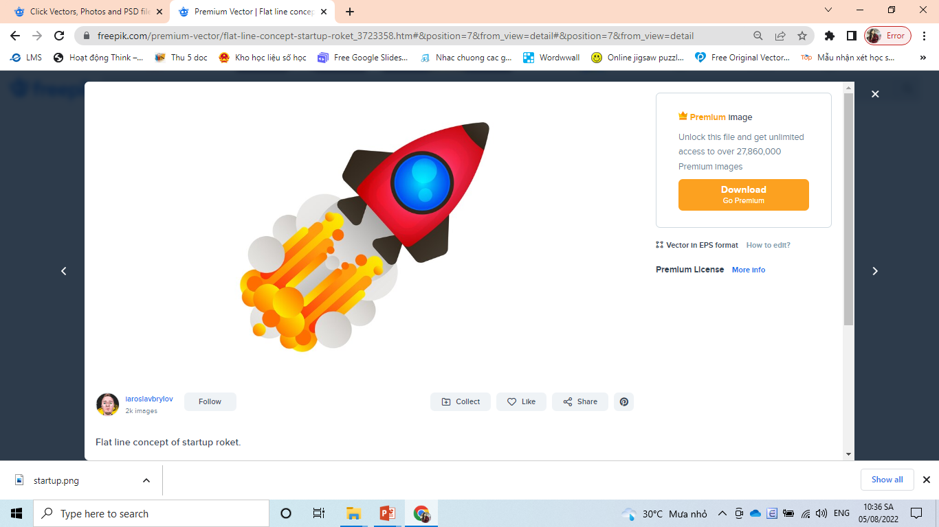

KHỞI ĐỘNG

Slide 3




Cuộc Đua
Kỳ Thú

Slide 4
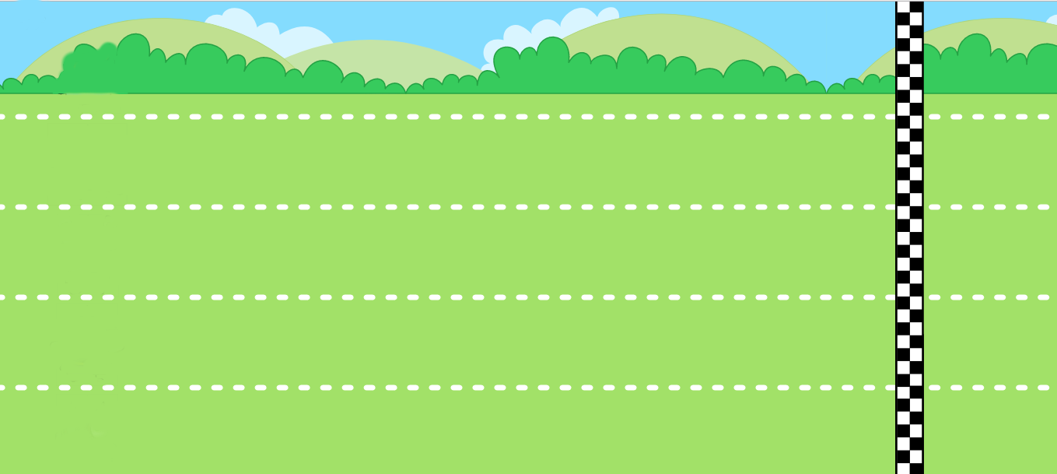











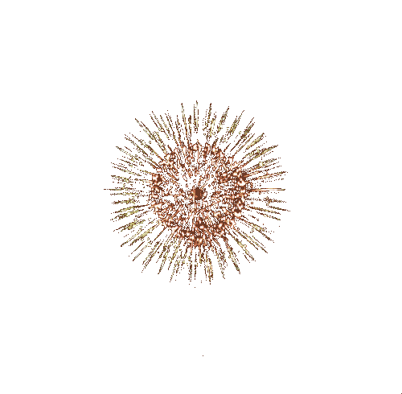






CHÚC MỪNG
CHÚC MỪNG
CHÚC MỪNG
CHÚC MỪNG

Slide 5
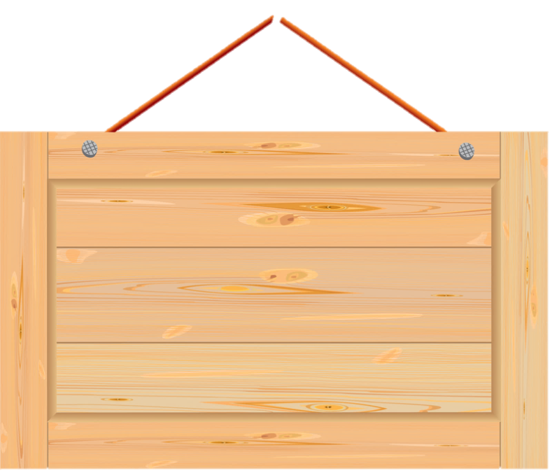
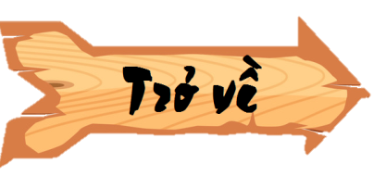


Hoa Lư
Em cho biết trước khi dời đô về Đại La thì kinh đô của Đại Việt ở đâu?

Slide 6
Đại La là nơi có vị trí thích hợp nhất
Tại sao Lý Công Uẩn quyết định dời đô từ Hoa Lư về Đại La?
Notes:
“xem khắp đất Việt đó là nơi thắng địa, thực là chỗ tụ hội quan yếu của bốn phương. Đúng là nơi thượng đô kinh sư mãi muôn đời”.

Slide 7
Năm 1010 Lý Công Uẩn dời đô từ Hoa Lư về Đại La.
Lý Công Uẩn dời đô về Đại La năm nào?

Slide 8
Thăng Long
Sau khi dời đô về Đại La, đổi tên thành gì?

Slide 9
Vua thấy một đám mây nơi chân thành hình dáng một con rồng vàng bay lên.
Theo em vì sao Lý Công Uẩn đổi tên Đại La thành Thăng Long?
Notes:
Tương truyền, khi rời đô Hoa Lư tiến về Đại La, từ xa Lý Thái Tổ nhìn về phía kinh đô tương lai, chợt thấy một đám mây nơi chân thành hình dáng một con rồng vàng bay lên. Vua hết sức vui mừng, cho là điềm lành, liền đặt kinh đô mới là Thăng Long (rồng bay lên

Slide 10
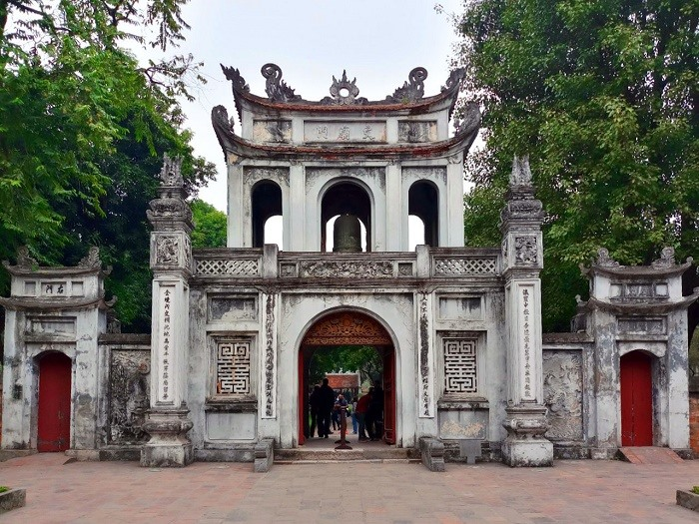
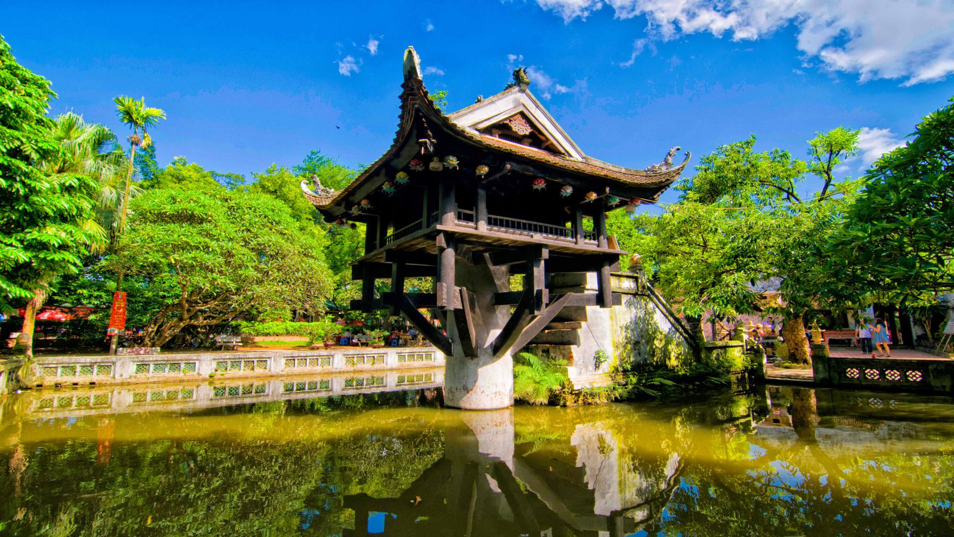
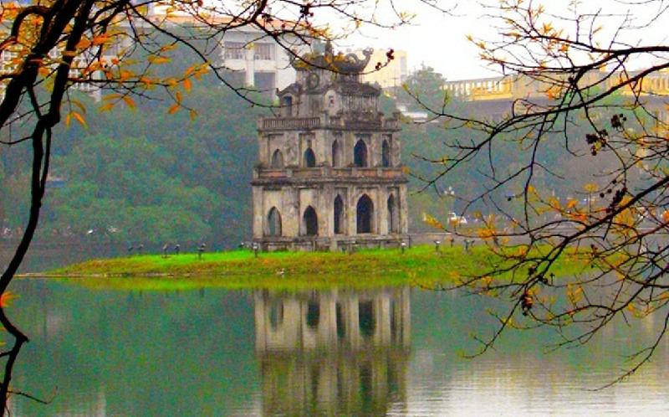
Notes:
Hà Nội thân yêu của chúng ta đã hơn một nghìn năm tuổi. Thăng Long – Đông Đô – Hà Nội đã trở thành những tên gọi đầy tự hào trong trái tim của mọi người dân Việt Nam nói chung. Và với chúng ta – Những người được sinh ra và lớn lên trên mảnh đất này – Hà Nội càng trở lên thiêng liêng và gần gũi. Hôm nay, cô trò chúng ta cùng ngược dòng lịch sử về với Hà Nội xưa để tìm hiểu kiến trúc và những nét văn hóa của mảnh đất yêu thương này

Slide 11
Chủ đề 1:
Lịch sử Hà Nội từ thế kỉ X đến thế kỉ XV
Bài 1 – Tiết 2 : Thăng Long thời Lý

Slide 12
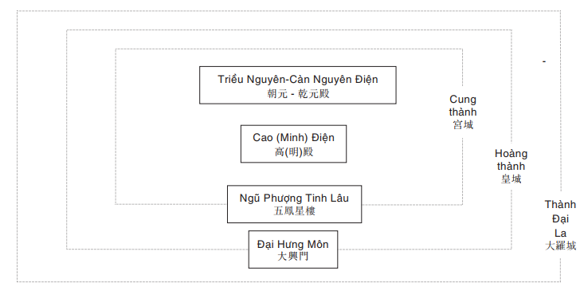
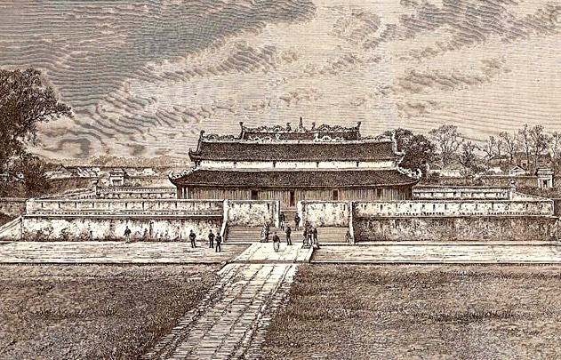
2. Kinh thành Thăng Long thời Lý
Chính điện là điện Càn Nguyên
Trục trung tâm thành Thăng Long năm 1010
Notes:
Kinh thành Thăng Long xây dựng theo mô hình tam trùng thành quách: vòng ngoài là La thành, kế đến là Hoàng thành, giữa hai lớp thành này là nơi sinh sống của cư dân, trong cùng là Cấm thành là nơi ở của nhà vua. Theo mô tả, hoàng thành có bốn cửa: Đại Hưng, Tường Phù, Quảng Phúc và Diệu Đức.
Chính điện thị triều của hoàng thành Thăng Long xây dựng vào năm 1010 là điện Càn Nguyên (ĐVSL chép là Triều Nguyên). Phía trước chính điện là thềm rồng, dịch từ "long trì", tức là khoảng sân đại triều, xung quanh có hành lang bao bọc. Hướng chính nam dựng điện Cao Minh (ĐVSL chép là Cao điện), căn cứ vào tên gọi "Cao Minh" và so sánh với tên gọi-chức năng các kiến trúc trong mô hình kinh đô Lạc Dương thời Đường-Hậu Lương và Khai Phong thời Tống, các nhà khoa học đoán định điện Cao Minh là một dạng kiến trúc điện môn, tức là vừa là điện, vừa là cửa, ngăn cách cửa chính nam của cung thành với chính điện. Điện Cao Minh kết nối với hành lang hai bên, qua điện là bước vào long trì. Với phương pháp nghiên cứu tương tự, các nhà khoa học cũng cho rằng Ngũ Phượng Tinh Lâu là cửa chính nam của cung thành, nằm về phía nam của điện Cao Minh, và có khả năng được xây dựng theo lối khuyết đài (hình chữ 凹), như Đoan Môn thời Lê trung hưng và Ngọ Môn ở Huế (mà phần môn lâu cũng có tên tương tự là Ngũ Phụng lâu).
Sau phần chính điện là phần tẩm điện của nhà vua, tức nơi vua sinh hoạt, đó là điện Long An và Long Thụy. Điện Long An chính là nơi mà Lý Thái Tổ băng hà vào năm 1028.

Slide 13
Năm 1017, điện Càn Nguyên bị sét đánh hư hại, hoàng đế phải coi chầu ở điện phía đông, tức điện Tập Hiền. Năm 1020, điện Tập Hiền lại bị sét đánh, hoàng đế phải coi chầu ở điện phía tây, tức điện Giảng Vũ. Sau đó dường như điện Càn Nguyên đã được trùng tu, vì trong loạn Tam vương vẫn thấy những ghi chép về nó.
Sau loạn Tam vương, điện Càn Nguyên vì lý do khuất tất nào đó mà đã bị san phẳng. Đến tháng 6 năm 1029, nhân sự kiện rồng thần xuất hiện trên nền điện cũ, Thái Tông cho xây dựng lại và mở mang thêm.

Slide 14
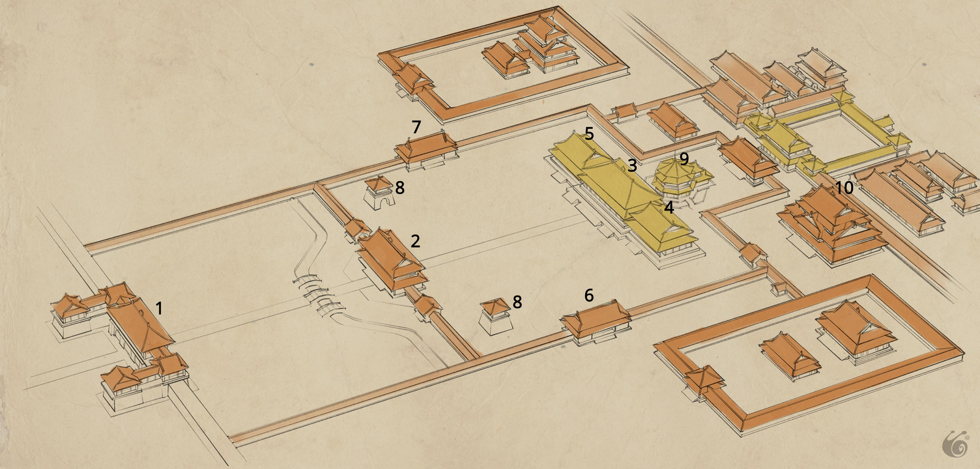

Transition headline
1
Cấm thành Thăng Long theo quy hoạch năm 1029
1. Ngũ Phượng Tinh Lâu; 2. Điện Phụng Thiên-Lầu Chính Dương; 3. Điện Thiên An; 4. Điện Tuyên Đức; 5. Điện Diên Phúc; 6. Điện Văn Minh; 7. Điện Quảng Vũ; 8. Lầu chuông; 9. Điện Thiên Khánh; 10. Điện Trường Xuân
Let’s start with the first set of slides
14
Notes:
Ta thấy trong lần xây dựng lớn này vẫn giữ mô hình thời Thái Tổ, nhưng mở mang rộng lớn hơn, và tên các kiến trúc đều được thay đổi. Chính điện được đổi tên là Thiên An, đến hết thời Trần vẫn giữ tên gọi này. Điện Cao Minh được thay thế bởi điện Phụng Thiên, được xây dựng theo kiểu môn-các, dưới là cửa, trên là gác đặt cơ quan trông coi giờ khắc.

Slide 15
– Thành thăng Long chia làm hai khu: khu Hoàng thành và khu dân sự
+ Khu Hoàng thành (Thăng Long Thành): Là nơi thiết triều
=>Nơi quyết định những vấn đề về chính trị của kinh thành.
+ Khu dân sự: nơi ở của dân, nơi sản xuất nông nghiệp, thủ công nghiệp và buôn bán
=> Nơi quyết những vấn đề về kinh tế.
– Bao quanh kinh thành là La Thành
2. Kinh thành Thăng Long thời Lý
Notes:
Khu Hoàng thành : ở gần Hồ Tây là nơi thiết triều, tất cả được bao bọc bằng một toà thành gọi là Thăng Long Thành(từ thời Lê được gọi là Hoàng thành). Thành đắp bằng đất, sau được xây ốp bằng gạch đá phía ngoài thành có hào, mở bốn cửa : Phía Đông là cửa Tường Phù mở ra phía chợ Đông và đền Bạch Mã (Hàng Buồm ngày nay). Phía Tây là cửa Quảng Phúc. Phía Nam là cửa Đại Hưng (gần Cửa Nam hiện nay). Phía Bắc là cửa Diệu Đức nhìn ra sông Tô Lịch (phố Phan Đình Phùng hiện nay)
Khu dân sự : Khu dân sự là nơi ở, làm ăn sản xuất buôn bán của dân rất sầm uất đông vui. Việc buôn bán ở khu dân sự ngày càng phát triển. Có nhiều người ngoại quốc qua lại buôn bán: In đô nê xi a, Xiêm, Chiêm Thành, Trung Quốc…
Khu dân sự được chia thành các phường, trong đó có phường nông nghiệp, phường thủ công nghiệp và phường thương nghiệp.
Ngoài hoạt động sản xuất, khu dân sự còn có nhiều công trình kiến trúc tôn giáo: đền Đồng Cổ, chùa Diên Hựu, tháp Báo Thiên, Văn Miếu – Quốc Tử Giám….

Slide 16
Cùng với việc quy hoạch, xây dựng kinh đô, trong 216 năm tồn tại của mình, nhà Lý ra sức xây dựng Thăng Long thành trung tâm kinh tế, chính trị, văn hóa của cả nước.

Slide 17
3. Quân sự, giáo dục, văn hoá Thăng Long thời Lý
THẢO LUẬN NHÓM
Nhóm 1: Quân sự của Thăng Long thời Lý
Nhóm 2: Giáo dục
Nhóm 3: Văn hóa

Slide 18
a. Quân sự: Nhân dân Thăng Long góp phần cùng cả nước đánh tan quân xâm lược Tống (1075 – 1077)
Tiêu biểu: Lý Công Uẩn, Lý Thường Kiệt, nguyên phi Ỷ Lan.

Slide 19
b. Giáo dục:
– 1070, nhà Lý dựng Văn Miếu
– 1076, xây Quốc Tử Giám

Slide 20
c. Văn hoá:
Nhà Lý cho xây dựng nhiều công trình kiến trúc tôn giáo:
- Chùa Một cột
- Đền Hai Bà Trưng
- Đền Bạch mã
- Đền Linh lang
- Đền Đồng Cổ
- Tháp Báo Thiên

Slide 21


LUYỆN TẬP
Chọn đáp án đúng nhất
Thời gian suy nghĩ: 20 giây/ 1 câu hỏi

Slide 22



1.Hoàng thành Thăng Long có mấy cửa?
A) 4 cửa
A) 4 cửa
B) 3 cửa
B)3 cửa
C) 5 cửa
C) 5 cửa
D) 2 cửa
D) 2 cửa

Slide 23

2. Năm 1017 điện nào bị sét đánh hư hại?
A)Tập Hiền
A) Tập Hiền
B) Cấm Thành
B) Cấm Thành
C) Càn Nguyên
C) Càn Nguyên
D) Văn Minh

Slide 24

3. Hoàng thành Thăng Long được chia làm hai khu là
A. Hoàng thành và quân sự
A.Hoàng thành và quân sự
B. Hoàng thành và cấm thành
B.Hoàng thành và Cấm thành
C. Hoàng thành và ngoại thành
C. Hoàng thành và ngoại thành
D. Hoàng thành và dân sự
D. Hoàng thành và dân sự

Slide 25

4.Văn Miếu được xây dựng năm?
A. 1069
A. 1069
B.1070
B. 1070
C. 1071
C. 1071
D. 1072
D. 1072

Slide 26

Viết cảm nhận của em về hoàng thành Thăng Long
VẬN DỤNG

Slide 27

TIẾT HỌC KẾT THÚC
CHÀO CÁC EM

